Slide 1
Eventos estendidos
Banco de Dados

Slide 2
O que são eventos estendidos?
Os eventos estendidos são um sistema de monitoramento de desempenho leve que permite aos usuários do programa coletar os dados necessários para monitorar e solucionar problemas no SQL Server.
Fonte: Documentação Microsoft – SQL Server

Slide 3
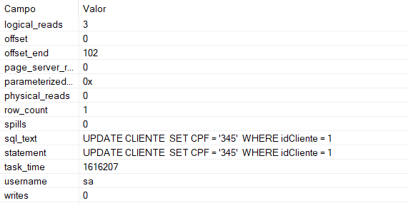
Para que serve?
Serve para ver detalhes sobre as operações internas do sistema SQL e da sua aplicação
Fonte: Criação própria

Slide 4
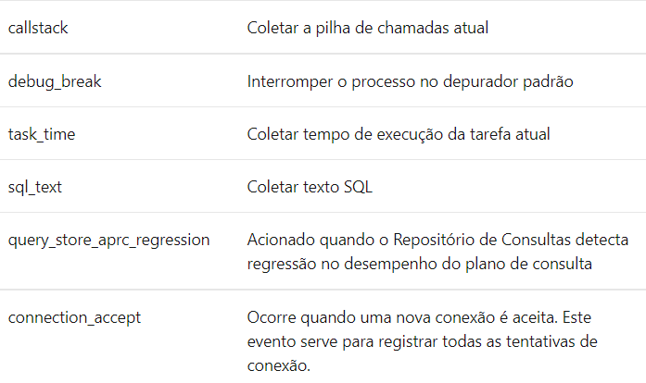
Itens
Exemplo de lista de itens que podem ser detalhados
Fonte: Documentação Microsoft – SQL Server

Slide 5
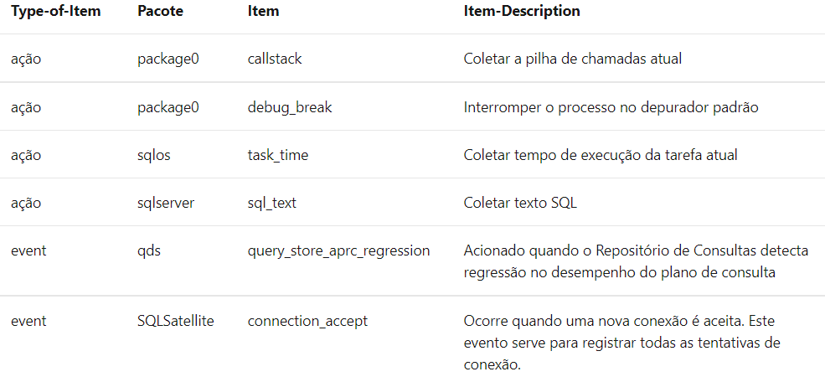
Pacotes e Tipos
Os itens são acessados através de pacotes
Fonte: Documentação Microsoft – SQL Server

Slide 6


